Slide 1
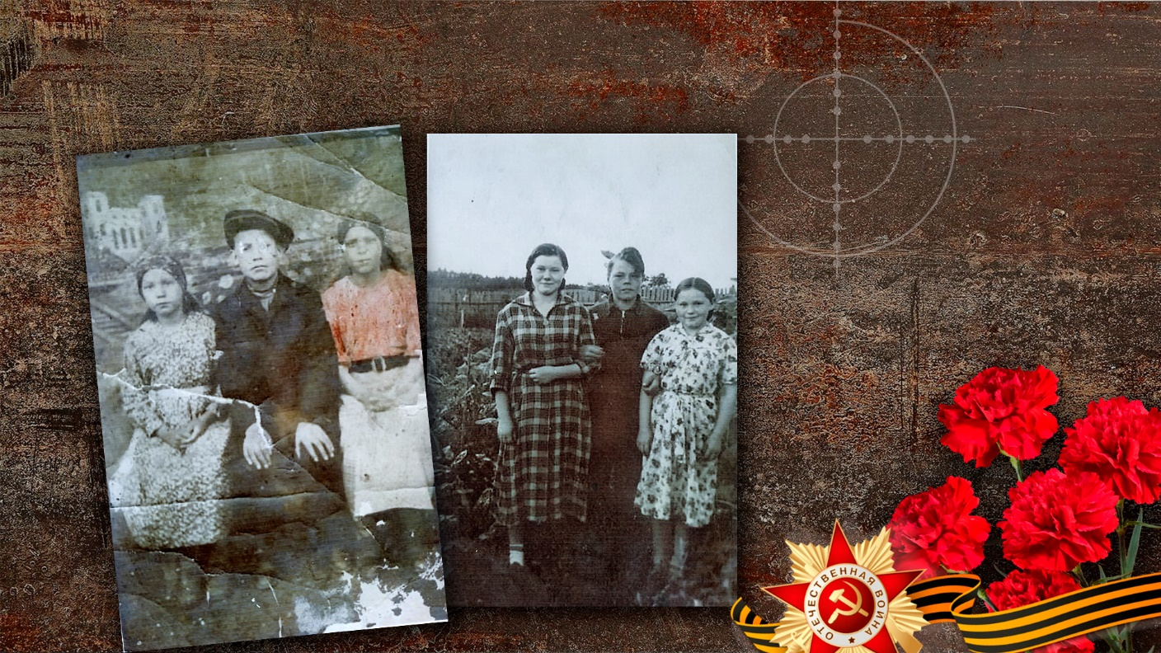
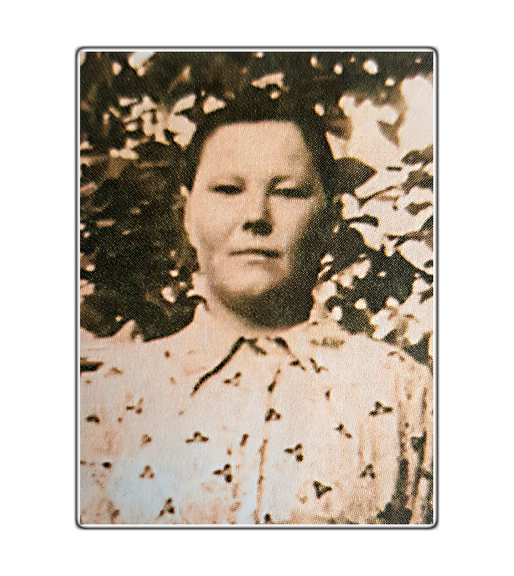
Муниципальное автономное дошкольное образовательное учреждение «Детский сад №96» г. Перми
Конкурс «Юность, опаленная войной»
Номинация «Семейный альбом»
Воспитатель: Галямина Татьяна Владимировна

Slide 2
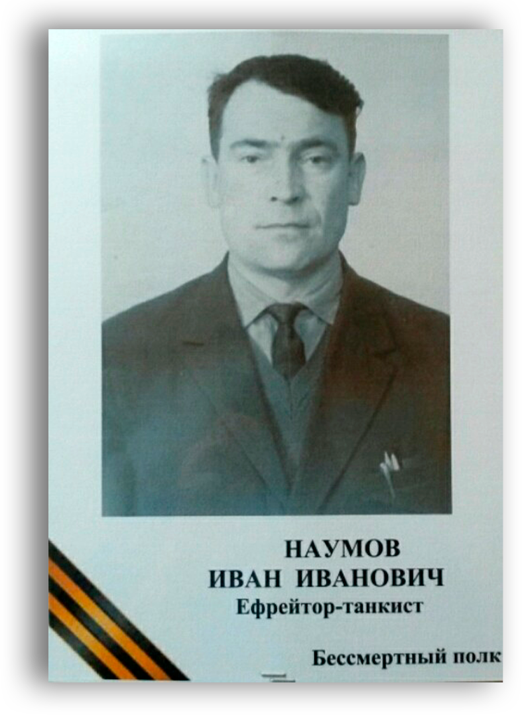
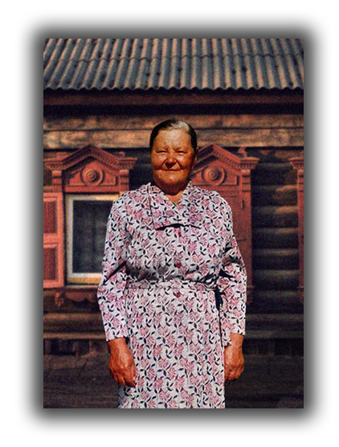
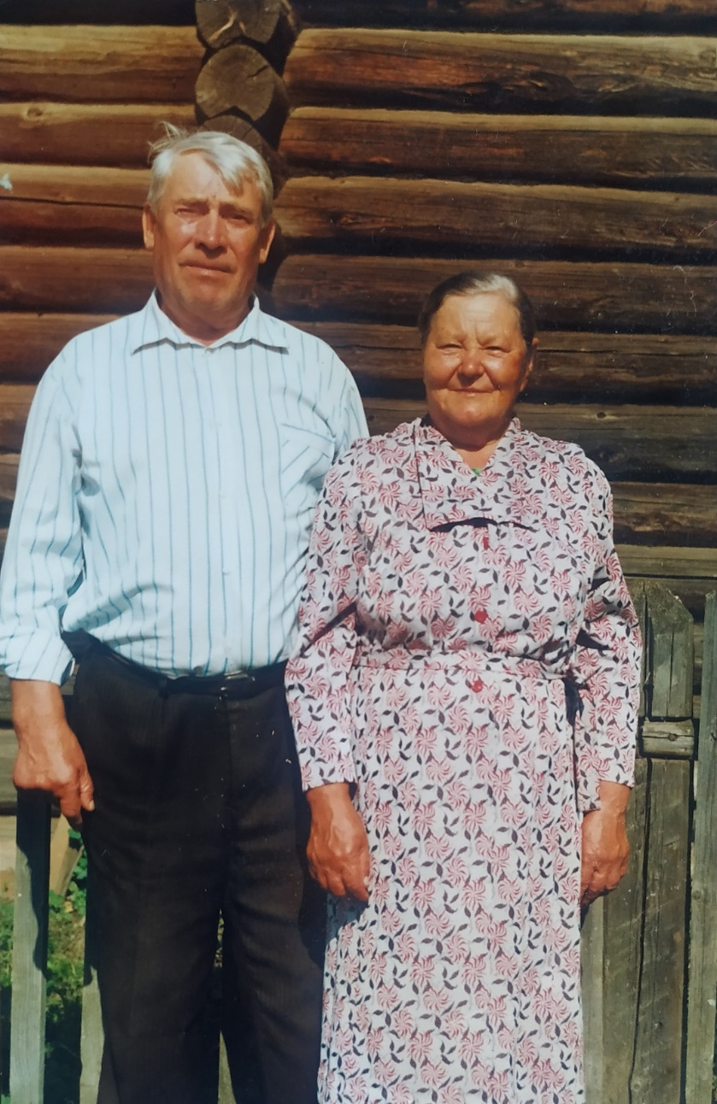
Мой дедушка, Наумов Иван Иванович. Родился 07.09. 1928 году, в деревне Малки. В 1943 году призван в Красную Армию. Воевал на Белорусском фронте, танкистом. Трижды был ранен, лежал в госпитале. День Победы встретил в госпитале. Вернулся после лечения в августе 1945 г. Награжден медалью «За боевые заслуги». Проживал в с. Большой Соснове Был директором совхоза «За мир» Умер 26.08.1997 году.
Моя бабушка, Наумова Клавдия Андреевна. Родилась 07.01.1928 году в деревне Малки. Была тружеником тыла, с 14 лет трудилась на полях вместе с другими подростками, на протяжении всей войны. Награждена медалью «За доблестный труд в ВОВ» Умерла 20.09.2001 году.
Родители моей мамы

Slide 3
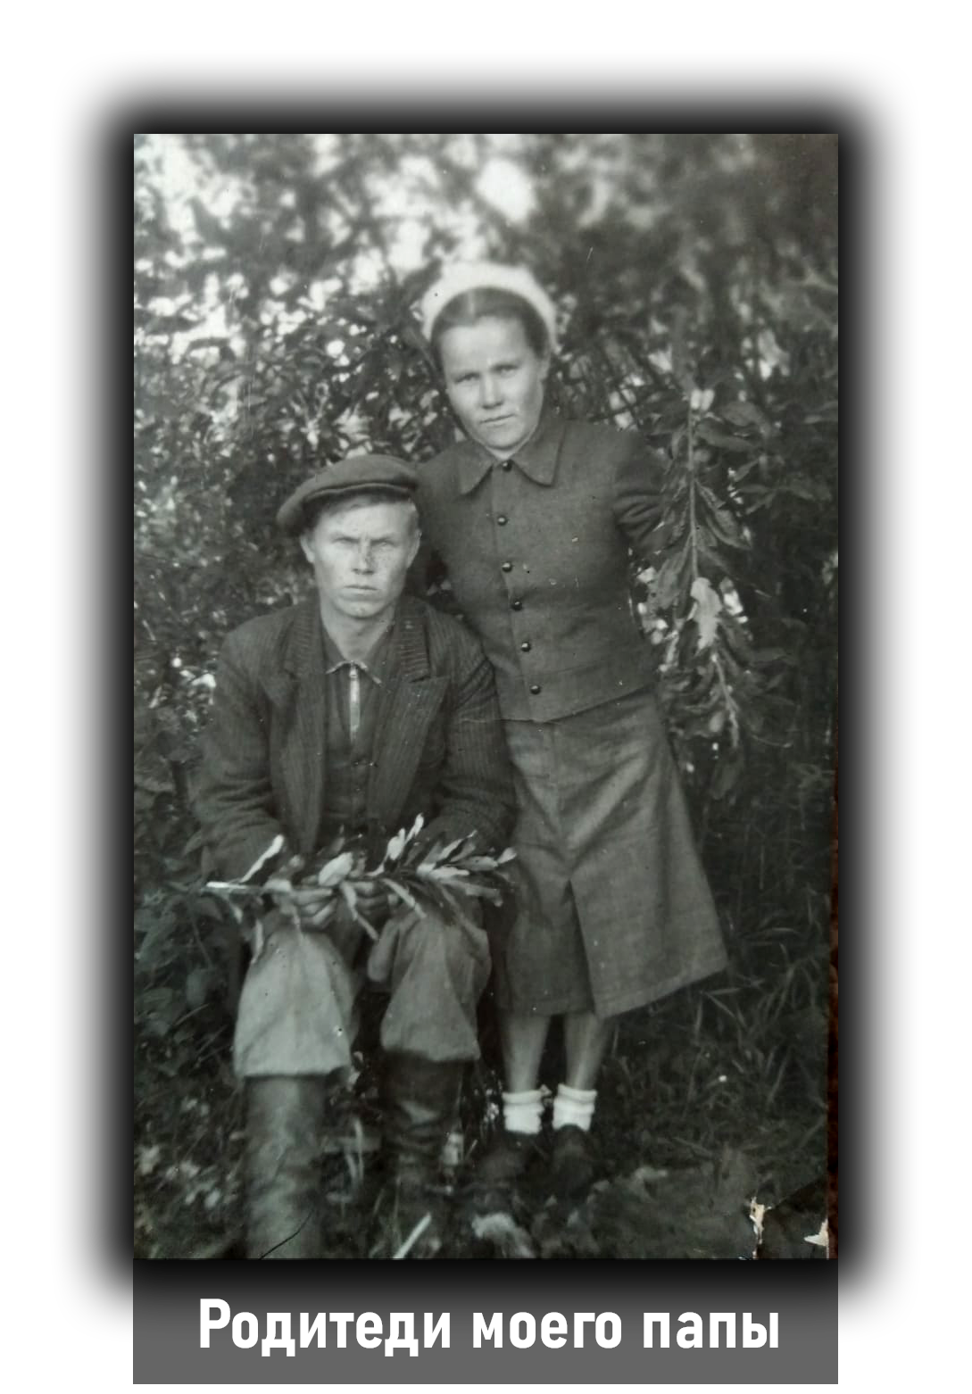
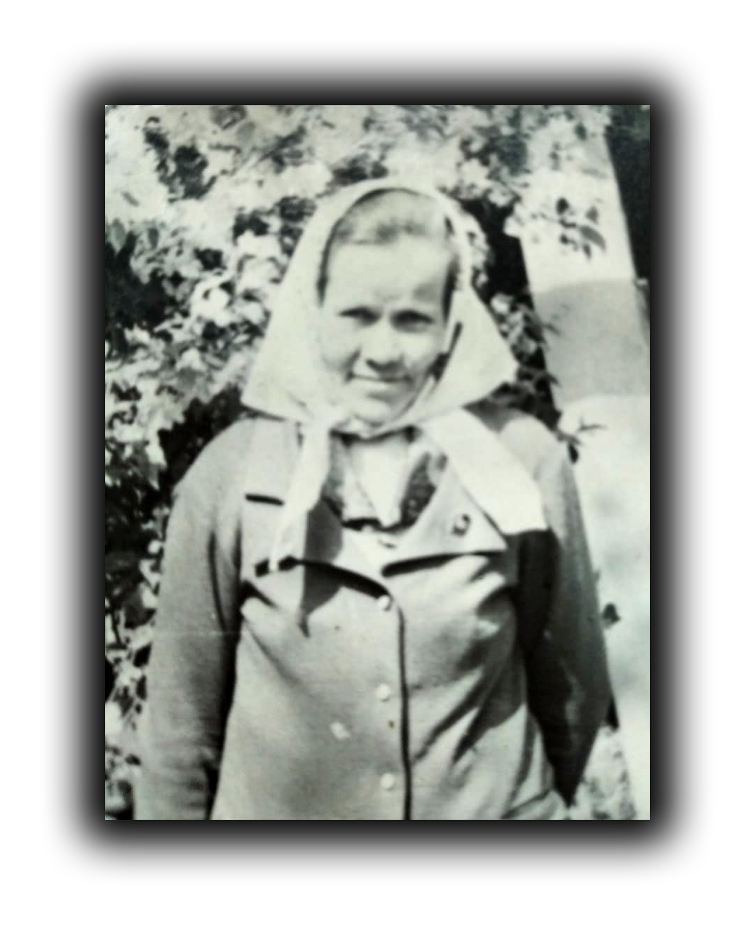
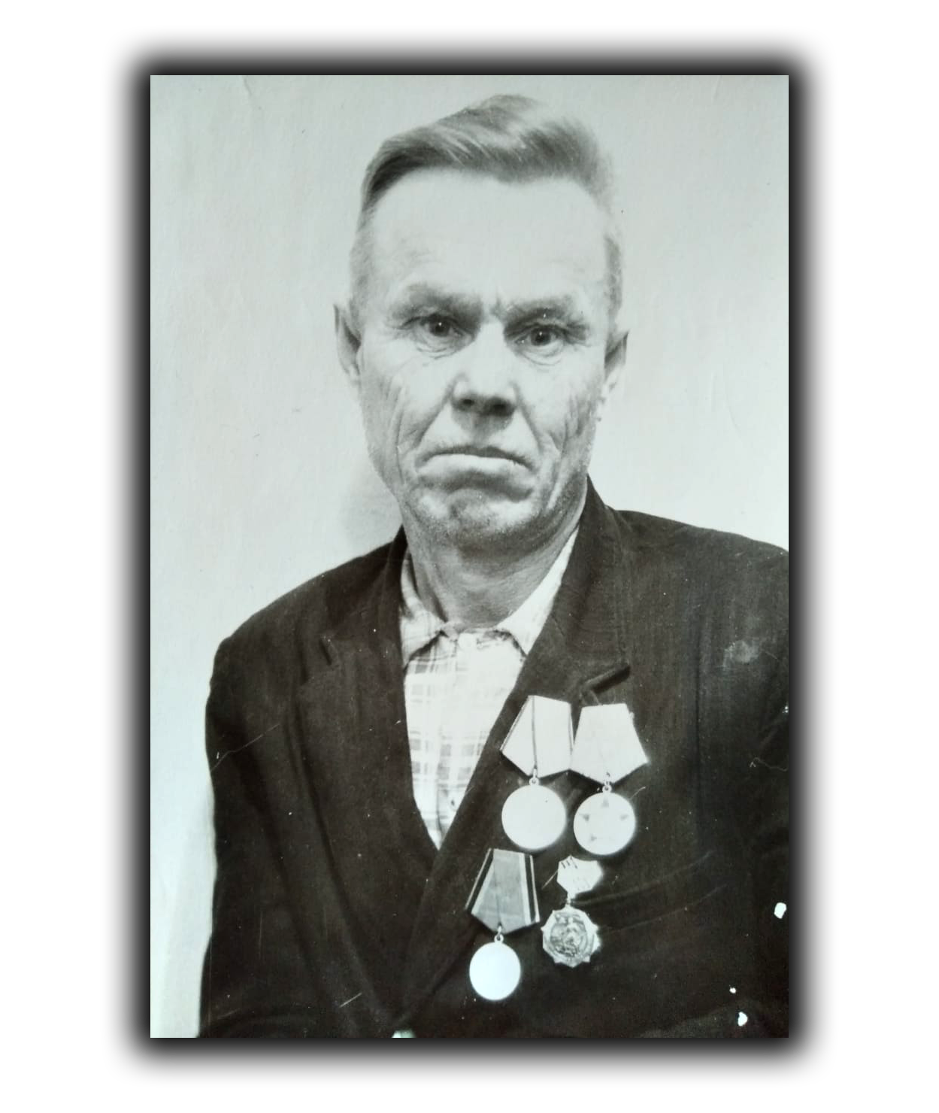
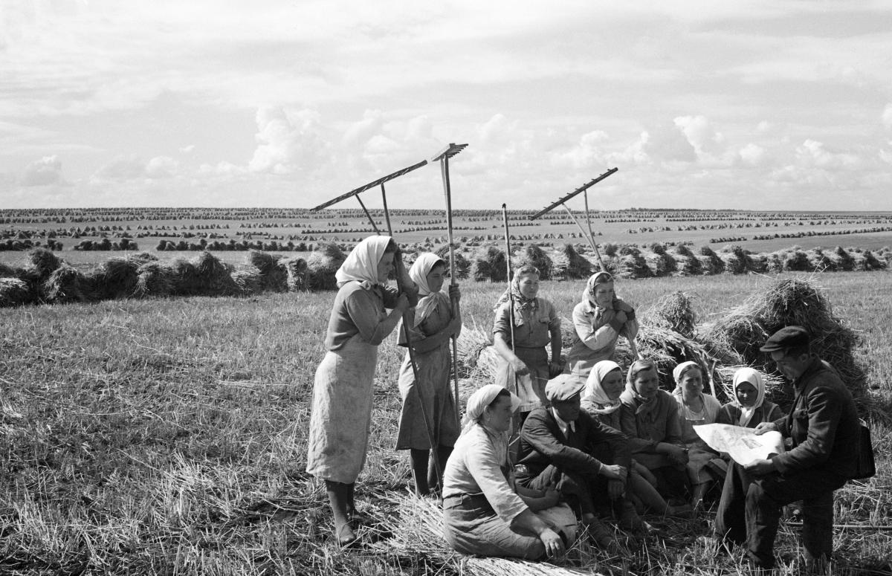
Моя бабушка, Кужлева Евгения Агеевна. Родилась 19 марта 1924 г. Была тружеником тыла, работала после окончания школы учётчицей в колхозе. На фронт не взяли из-за маленького роста. Награждена медалью «За доблестный труд в ВОВ». Умерла 16 октября 2018 г.
Мой дедушка, Кужлев Василий Васильевич. Родился 14 января в 1923 г. В 1941 г. был призван в ряды Красной Армии. Служил в артиллерийском полку, рядовым. Прошёл всю войну, был дважды ранен, вернулся в 1945 г. после госпиталя. После войны был бригадиром в колхозе.
Умер 18 сентября 1974 г.

Slide 4
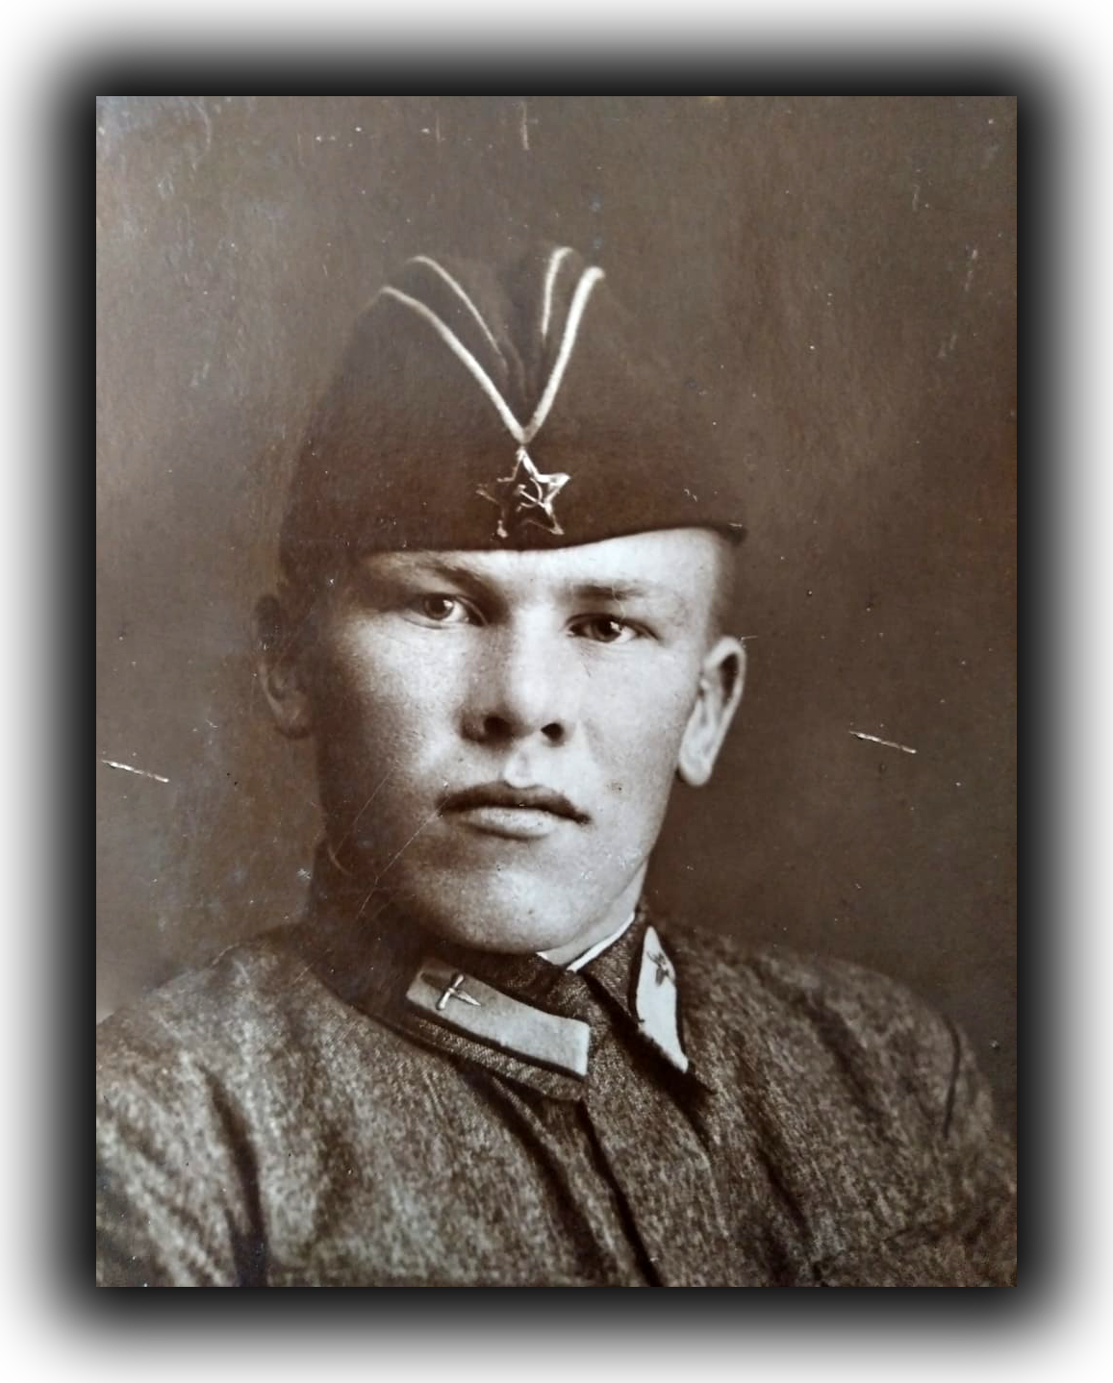
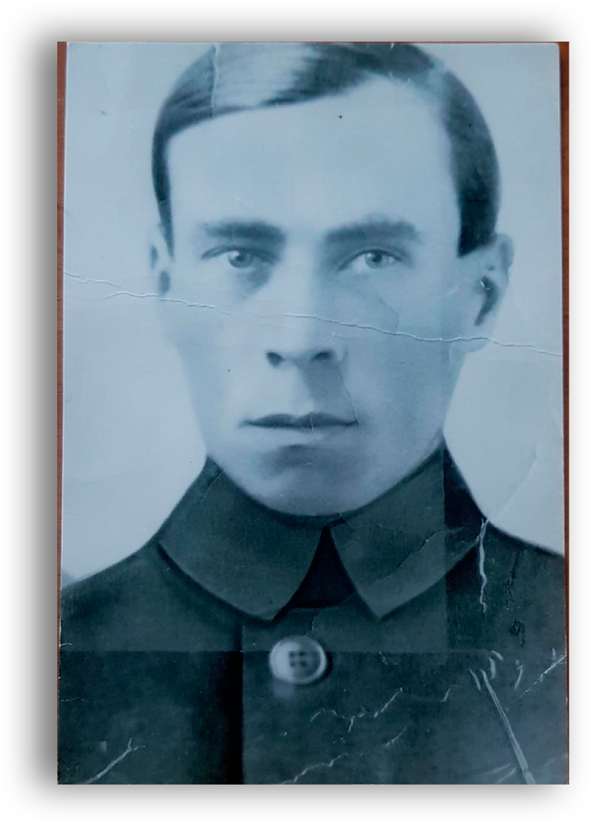
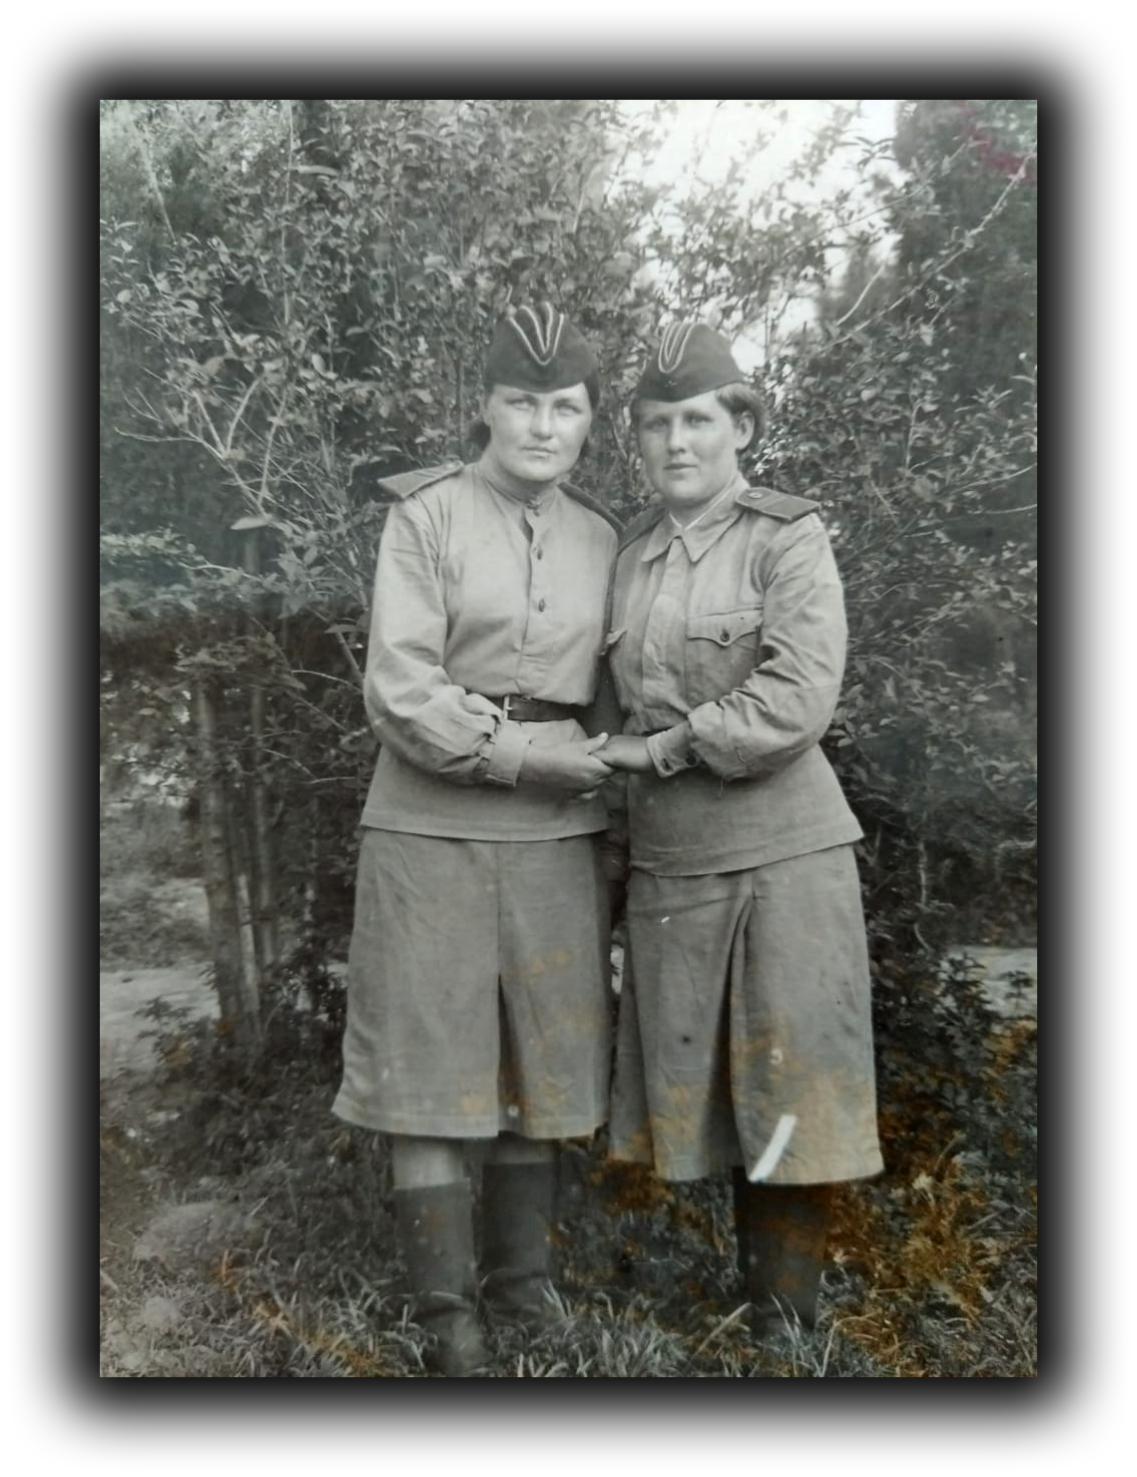
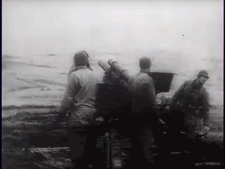
Наумов Пётр Иванович, брат моего деда Наумова И.И. Родился в августе 1911 года в деревне Малки. Призван в ряды Красной Армии 28 ноября 1941 года. Погиб 3 декабря 1942 году. Похоронен в Ленинградской области, деревня Лапетиха.
Жуланова Ираида Ивановна(слева), племянница бабушки Евгении Агеевны. Прошла всю войну. Была медсестрой
Брат бабушки Евгении Агеевны, Жуланов Фёдор Агеевич. Прошёл всю войну.

